Slide 1


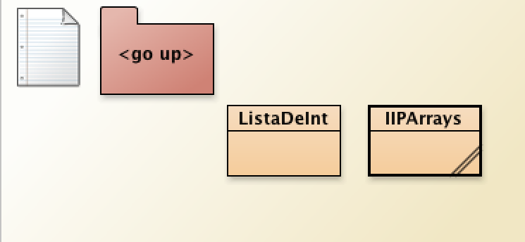
    Ejercicios... ¿De Recorrido o Búsqueda? ¿Cómo estar segur@s?
Ejercicio Nº 8 Transparencias
Diseña el método estaElDobleDe en la clase IIPArrays, que comprueba si algún elemento de un array de double v vale el doble que x
Preguntas Básicas, a contestar a partir del ejemplo Y ANTES de escribir código:
1.- ¿Búsqueda ó Recorrido?
2.- Si es Búsqueda, ¿qué dato se busca?
Búsqueda
El primero de v tal que...
v[i] == 2 * x
Si está devolver true, sino false
3.5 | 0.0 | 1.6 | 2.6 | 6.0 | 5.2 | 2.1
¿ ?
∃ 6.0:
6 = 2 * x
v
true
x = 3
3.5 | 0.0 | 1.6 | 2.6 | 6.8 | 5.2 | 2.1
¿ ?
∄v[i]:
v[i] = 2 * x
v
false
public static boolean estaElDobleDe(double x, double[] v) {
}
for (int i = 0; i < v.length; i++) {
if (v[i] == x * 2) { return true; }
}
return false;
Notes:
1

